Slide 1

동적계획법

Slide 2
동적계획법?다이나믹 프로그래밍!
복잡한 문제를 간단한 여러 개의 문제로 나누어 푸는 방법
부분 문제 반복과 최적 부분 구조를 가지고 있는 알고리즘을 적은 시간 내에 풀 때 사용
피보나치를 예시로 들어보자

Slide 3
피보나치수열 공식
F0​=0, F1​=1, Fn+2​=Fn+1​+Fn​

Slide 4
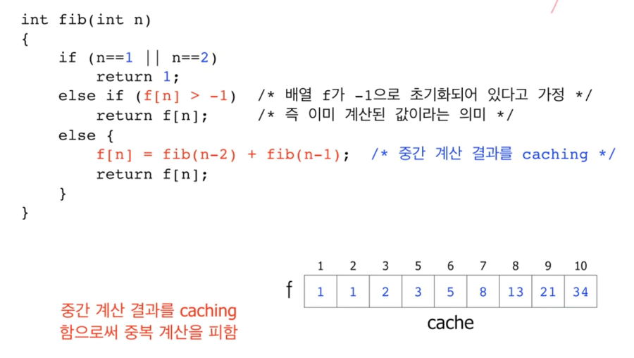
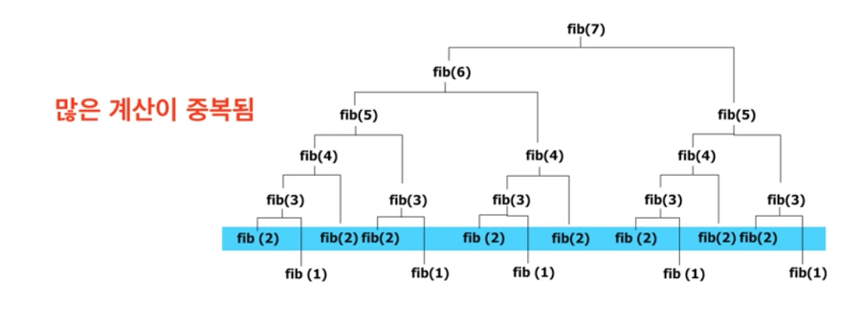
재귀
메모이제이션

